Slide 1

Comunidade de Prática
Inteligência Artificial
Mário Corrêa – PhD
GENS

Slide 2
Criando uma apresentação do PowerPoint usando o ChatGPT

Slide 3

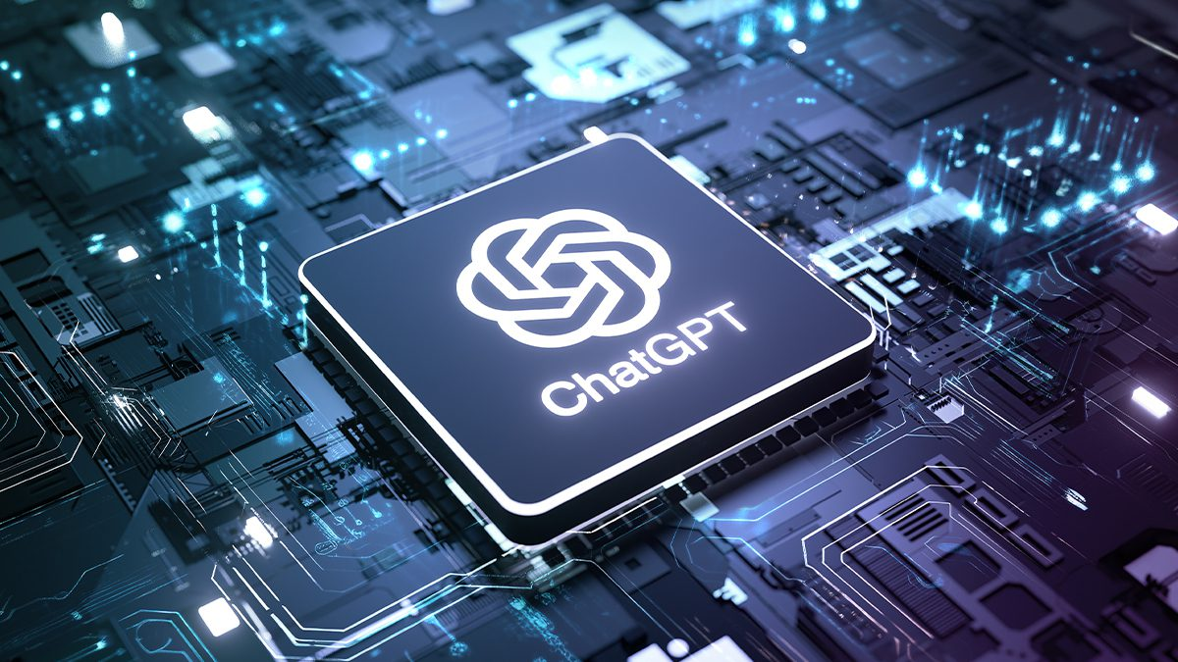
Vamos considerar um cenário: você foi solicitado a explicar para uma equipe de software e convencê-los a mudar de Java para Python. Você sabe que o Python é poderoso, especialmente desenvolvido por seu ecossistema, suporte à comunidade e repositório de software online. Mas construir um enredo precisa de um pensamento.
Seu prompt deve incluir:
Persona: O ChatGPT deve soar como um especialista
Objetivo: Você deseja um esboço que possa ser usado para construir um deck de slides
Detalhes: Seu enredo deve ser que o Python possa funcionar melhor que o Java. Dependendo do caso de uso, convém fornecer mais detalhes sobre um aplicativo específico, como o sistema REST API

Slide 4
PROMPT:
Você é especialista em programação Python e desenvolvimento de sistemas.
Escreva o esboço de um slide deck para lançar o ecossistema Python a um veterano de Java. Diga a eles como o Python pode fazer todas as coisas que eles estavam fazendo com Java. Concentre-se nos benefícios de fácil uso, fácil de desenvolver e fácil de manter. Especialmente focado em como o Python suporta a construção de um sistema escalável e o quanto é poderoso para se trabalhar com modelos de Inteligência Artificial.
Na Sequência:
Agora escreva o código VBA para criar os slides do PowerPoint para este deck. Ocasionalmente, adicione conteúdo com uma dose de humor.

Slide 5
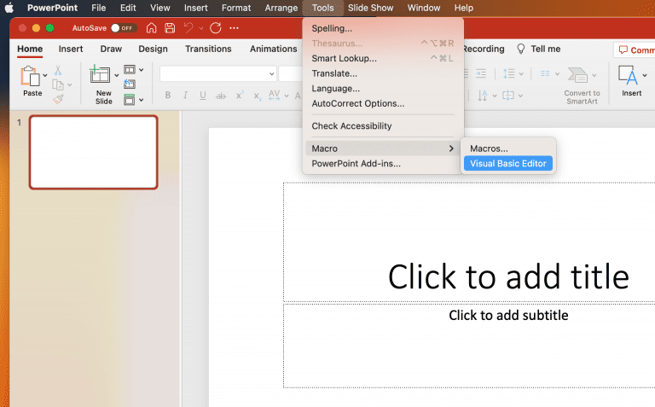
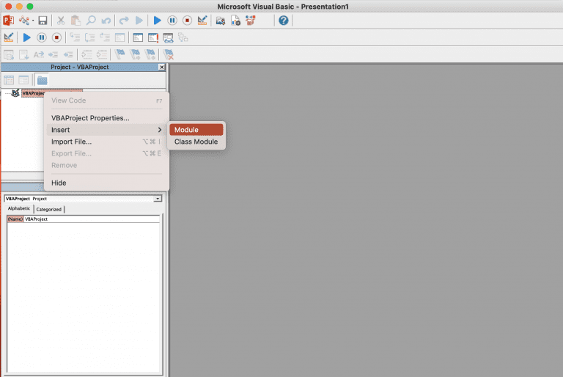
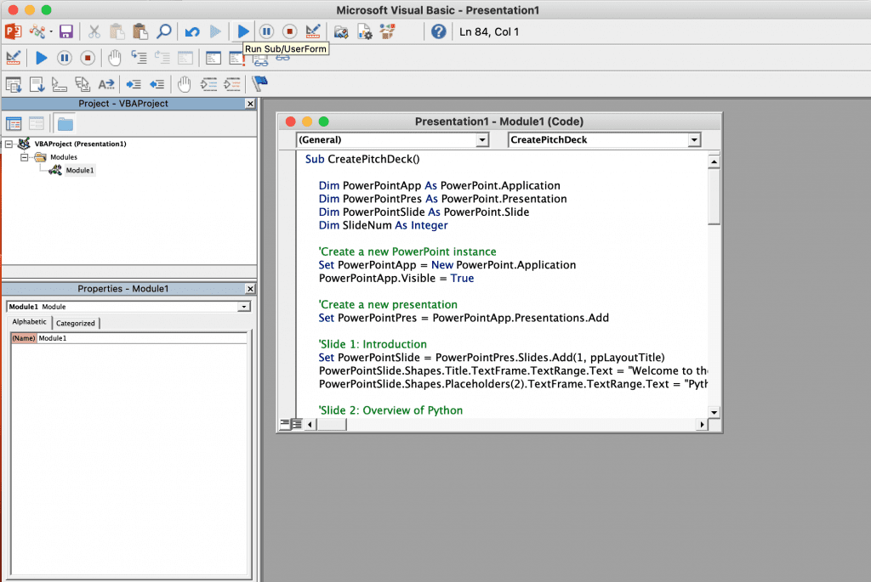

Slide 6
PROMPT de Tradução:
Você é um ajudante de tradução que traduz textos técnicos de IA em inglês para português.
Na Sequência:
Traduza o texto delimitado pelas tags <texto></texto> para o português. Seja formal e preciso na tradução. (seja bem humorado na tradução/seja coloquial na tradução/etc…)
<texto>
…
</texto>

Slide 7
PROMPT de Código:
Você é um engenheiro de software profissional que dominou as linguagens de programação C++ e Python. Nesse caso, você me ajudará a traduzir um simples jogo de C++ para Python.
Na Sequência:
Traduza o seguinte código de C++ para Python

